Slide 1



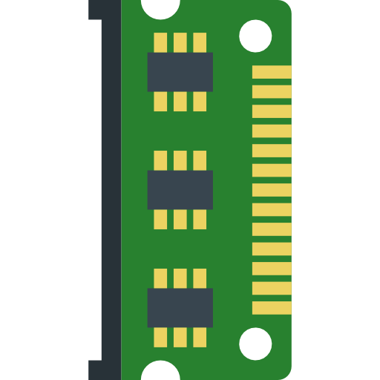
Trees

Slide 2
3 tür ağacın ana işlemlerinin zaman karmaşıklığını göreceğiz:
k-ary tree (k-ary ağacı)
binary tree (ikili ağaç)
binary search tree ( ikili arama ağacı)

Slide 3
k-ary ağacı, bir düğümün k çocuğa sahip olabileceği bir ağaçtır ve düğümler belirli bir sıraya sahip değillerdir.
K-ary ağaçları için göreceğimiz ilk ana işlem belirli bir düğümü arama işlemidir.
Bir k-ary ağacındaki düğümlerin belirli bir sırayı takip etmezler,doğrusal arama dışında bir şansımız yok. Bu durumda tüm düğümleri gezmemiz gerekmektedir, n'nin düğüm sayısı olduğu varsayılırsa en kötü durum için aramanın zaman karmaşıklığı O(n)'dir.

Slide 4
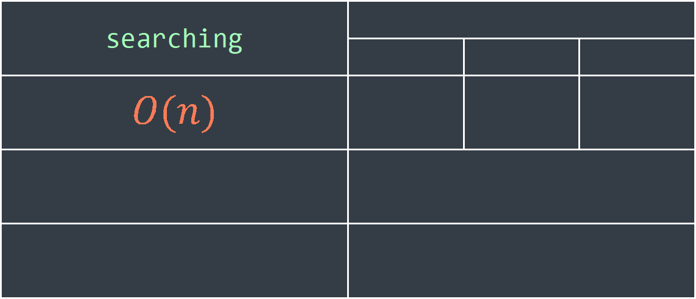
Time complexity of
k-ary tree operations
searching
$$O(n)$$

Slide 5
5
10
8
3
10
4
12
18
2
15
1
9
7
6
14
17
22
4
16
13
11
16
3

Slide 6
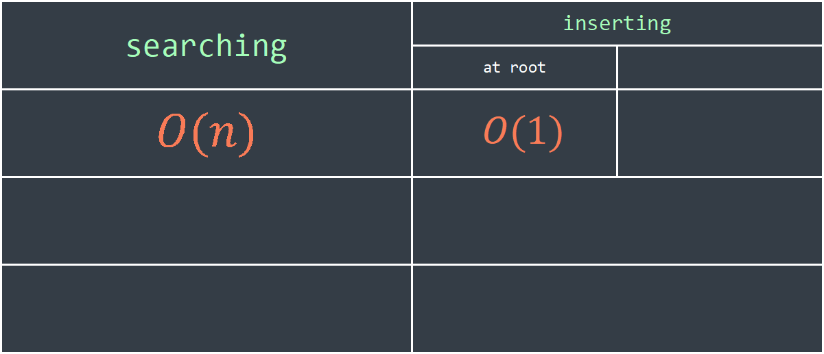
Time complexity of
k-ary tree operations
searching | inserting
 | at root
$$O(n)$$ | $$O(1)$$

Slide 7
Ağaca düğüm ekleme işlemi : Düğümlerin belirli bir sırayı korumak zorunda olmadığını hatırlarsak,köke düğüme ekleme işlemi için O(1) zaman karmaşıklığını elde ederiz.
Ancak belirli bir düğüme eklemek istiyorsak, önce eklemek istediğimiz düğümü aramamız gerekir, sonra ekleyebiliriz. Ve bir düğüm aramanın O(n) zaman karmaşıklığına sahip olduğunu söylemiştik, bu yüzden O(n) zaman karmaşıklığını elde ederiz.

Slide 8
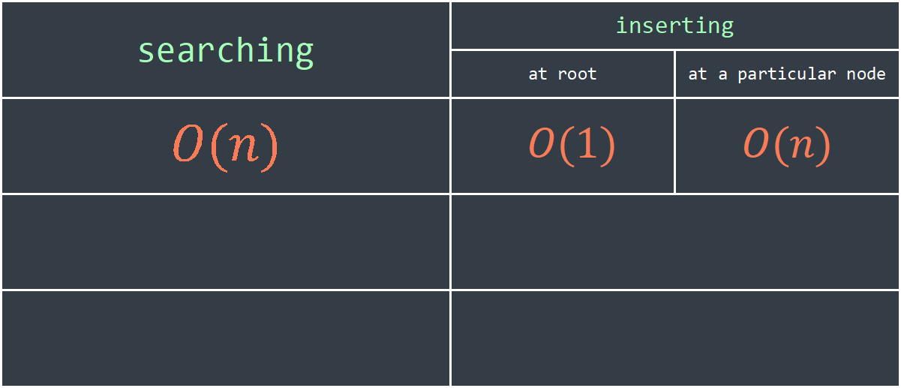
Time complexity of
k-ary tree operations
searching | inserting
 | at root | at a particular node
$$O(n)$$ | $$O(1)$$ | $$O(n)$$

Slide 9
Bir düğümü silmek için önce onu aramamız gerekiyor,
Bir düğümü aramanın bir O(n) zaman karmaşıklığı vardır, dolayısıyla bir ağaçtan bir düğümü silmenin de bir O(n) zaman karmaşıklığı vardır; burada n, düğüm sayısıdır.

Slide 10
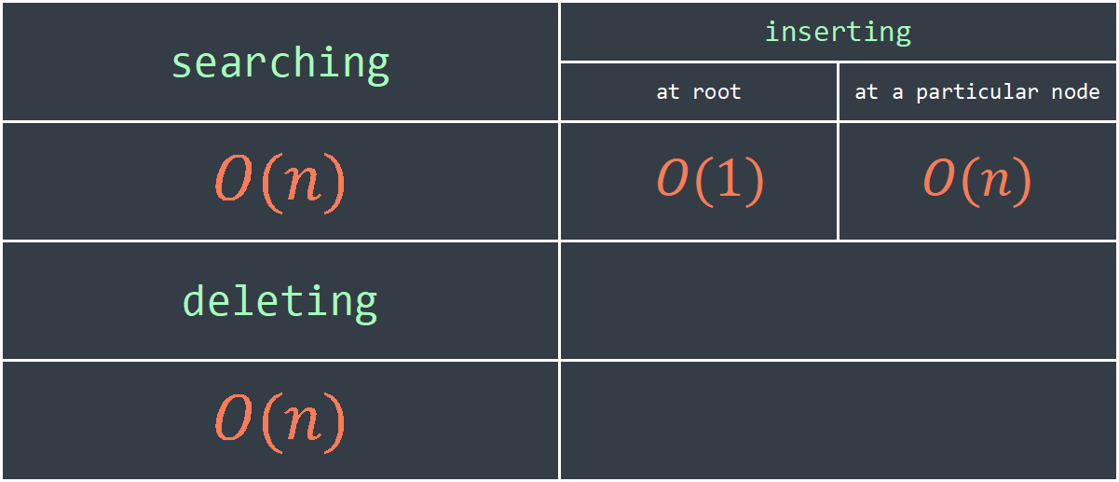
Time complexity of
k-ary tree operations
searching | inserting
 | at root | at a particular node
$$O(n)$$ | $$O(1)$$ | $$O(n)$$
deleting
$$O(n)$$

Slide 11
K-ary ağaçlarıyla ilgili bir diğer önemli işlem, örneğin bir diziden ağacı oluşturmaktır.Her ekleme işlemi O(1) zamanına karşılık geleceğinden O(n) zaman karmaşıklığına sahiptir denir.

Slide 12

k = 3
[10, 12, 18, 15, null, null, null, 6, 14, null, 17, 22, null, 16, 13]
10
10
12
18
15
6
14
17
22
16
13

Slide 13
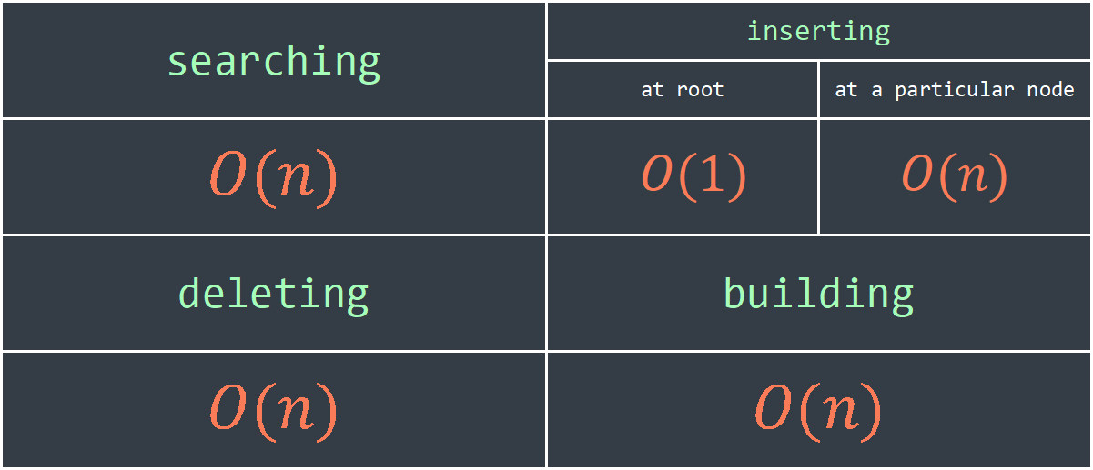
Time complexity of
k-ary tree operations
searching | inserting
 | at root | at a particular node
$$O(n)$$ | $$O(1)$$ | $$O(n)$$
deleting | building
$$O(n)$$ | $$O(n)$$

Slide 14
k = 2
5
8
1
6
7
null
3
9
null
null
null
null
4
null
null
null
null

Slide 15
Gerçekte, bir ikili ağaç, k-ary'nin k'nin 2'ye eşit olduğu özel bir durumudur, bu, bir düğümün sol çocuk ve sağ çocuk olarak adlandırılan 2'den fazla çocuğa sahip olamayacağı anlamına gelir.
Ve bu özellik, ana işlemlerin zaman karmaşıklığını etkilemez, dolayısıyla aynı zaman karmaşıklıklarını elde ederiz.

Slide 16
Time complexity of
binary tree operations
searching | inserting
 | at root | at a particular node
$$O(n)$$ | $$O(1)$$ | $$O(n)$$
deleting | building
$$O(n)$$ | $$O(n)$$

Slide 17
İkili arama ağacı ikili bir ağaçtır ancak belirli bir özelliği vardır, her düğümün solundaki tüm düğümlerden büyük veya onlara eşit ve sağındaki tüm düğümlerden küçük veya onlara eşit olmasıdır.
Bu özellik, yalnızca kök için değil, her düğüm için doğrulanmalıdır. Bu, her düğüm eklediğimizde veya sildiğimizde, bu özelliği dikkate almamız gerektiği anlamına gelir.

Slide 18
15
6
26
3
12
19
33
2
5
10
13
18
23
31
48

Slide 19
15
6
26
3
12
19
33
2
5
10
13
18
23
31
48

Slide 20
15
6
26
3
12
19
33
2
5
10
13
18
23
31
48

Slide 21
Bir ikili ağacın seviyeleri vardır, Ve bir ağacın yüksekliği, en derin düğümünün seviyesidir. Bir ağacın yüksekliği aynı zamanda onun kökten yaprağa giden en uzun yolunun uzunluğunu da temsil eder.

Slide 22
level
0
15
level
1
6
26
level
2
3
12
19
33
level
3
1
4
10
18
23
31
level
4
5
21
28
32

Slide 23
level
0
15
level
1
6
26
level
2
3
12
19
33
level
3
1
4
10
18
23
31
level
4
5
21
28
32

Slide 24
Dengeli bir ikili ağaç, sol alt ağacının yüksekliği ile sağ alt ağacının yüksekliği arasındaki fark en fazla 1 olan ve alt ağaçlarının her ikisinin de dengeli olduğu bir ağaçtır.

Slide 25
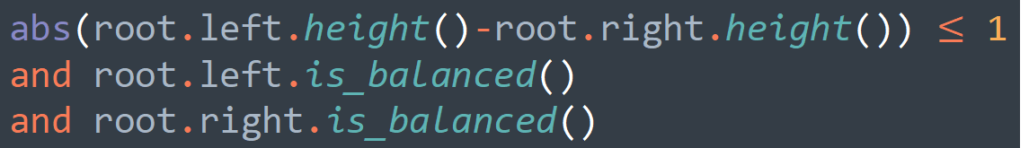
balanced binary tree:
abs(root.left.height()-root.right.height()) $≤$1 androot.left.is_balanced() androot.right.is_balanced()

Slide 26
15
Dengeli Ağaç
6
26
3
12
19
33
2
5
10
13
18
23
31
48

Slide 27
15
Dengeli Ağaç
6
26
3
12
19
33
2
5
10
13
31
48

Slide 28
15
Dengeli olmayan Ağaç
6
26
3
12
33
2
5
10
13
31
48

Slide 29

15
Dengeli Ağacın Yüksekliği
$$\log_{2}{n}$$
6
26
3
12
19
33
2
5
10
13
18
23
31
48

Slide 30

Dengeli olmayan Ağacın Yüksekliği
3
5
$$n$$
6
10
12
15
19

Slide 31
Arama İşlemi
num = 29
arr
2 | 3 | 3 | 6 | 7 | 9 | 13 | 14 | 18 | 22 | 22 | 29 | 31 | 38 | 39 | 44 | 48
0 | 1 | 2 | 3 | 4 | 5 | 6 | 7 | 8 | 9 | 10 | 11 | 12 | 13 | 14 | 15 | 16
left
mid
right
$∀i ∀j<i arr\left[i\right]≥arr[j]$
$∀i ∀j>i arr\left[i\right]≤arr[j]$

Slide 32
num = 10
15
6
26
3
12
19
33
1
4
10
18
23
31
5
21
28
32

Slide 33
num = 10
15
6
26
3
12
19
33
1
4
10
18
23
31
5
21
28
32

Slide 34
num = 10
15
6
26
3
12
19
33
1
4
10
18
23
31
5
21
28
32

Slide 35
num = 10
15
6
26
3
12
19
33
1
4
10
18
23
31
5
21
28
32

Slide 36
num = 10
15
6
26
3
12
19
33
1
4
10
18
23
31
5
21
28
32

Slide 37
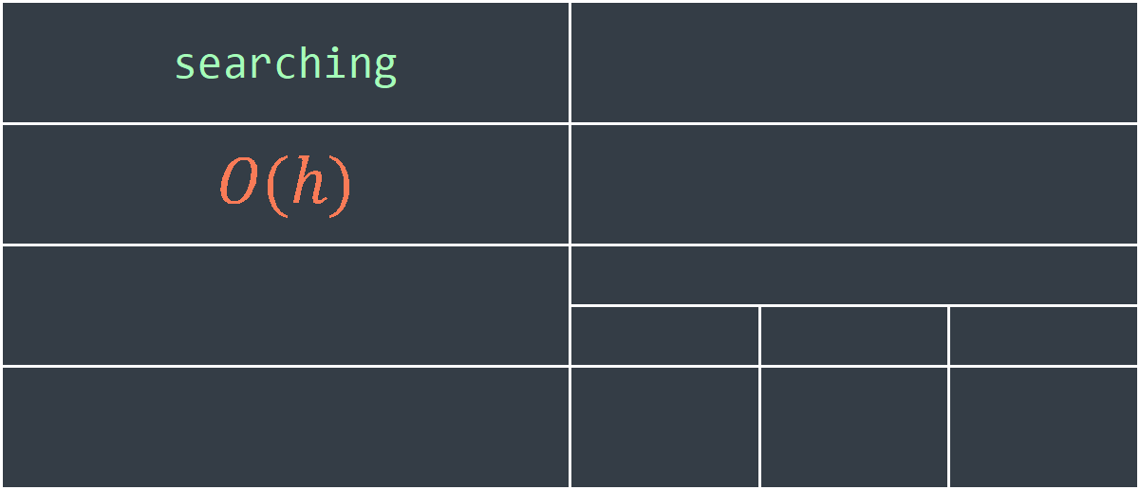
Time complexity of
binary search tree operations
searching
$$O(h)$$

Slide 38
Ekleme İşlemi
Basit bir ikili ağacın aksine, ikili arama ağacında herhangi bir yere düğüm ekleyemeyiz. İkili arama ağacına bir öğe eklemek için önce onu nereye ekleyebileceğimizi bulmamız gerekir.

Slide 39
Pseudocode:
if root.val == num:
increment occurrences or insert in an inner collection or insert
as left child or insert as right child, depends on implementation
elif root.val < num and root has no right child:
insert num as right child
elif root.val < num and root has a right child:
recursively call the function on root.right
elif root.val > num and root has no left child:
insert num as left child
elif root.val > num and root has a left child:
recursively call the function on root.left

Slide 40
Pseudocode:
if root.val == num:
increment occurrences or insert in an inner collection or insert
as left child or insert as right child, depends on implementation
elif root.val < num and root has no right child:
insert num as right child
elif root.val < num and root has a right child:
recursively call the function on root.right
elif root.val > num and root has no left child:
insert num as left child
elif root.val > num and root has a left child:
recursively call the function on root.left

Slide 41
Pseudocode:
if root.val == num:
increment occurrences or insert in an inner collection or insert
as left child or insert as right child, depends on implementation
elif root.val < num and root has no right child:
insert num as right child
elif root.val < num and root has a right child:
recursively call the function on root.right
elif root.val > num and root has no left child:
insert num as left child
elif root.val > num and root has a left child:
recursively call the function on root.left

Slide 42
Pseudocode:
if root.val == num:
increment occurrences or insert in an inner collection or insert
as left child or insert as right child, depends on implementation
elif root.val < num and root has no right child:
insert num as right child
elif root.val < num and root has a right child:
recursively call the function on root.right
elif root.val > num and root has no left child:
insert num as left child
elif root.val > num and root has a left child:
recursively call the function on root.left

Slide 43
Pseudocode:
if root.val == num:
increment occurrences or insert in an inner collection or insert
as left child or insert as right child, depends on implementation
elif root.val < num and root has no right child:
insert num as right child
elif root.val < num and root has a right child:
recursively call the function on root.right
elif root.val > num and root has no left child:
insert num as left child
elif root.val > num and root has a left child:
recursively call the function on root.left

Slide 44
En kötü durumda, ekleyecek bir yer bulabilmek için ağacın dibine ulaşmamız gerekir, bu nedenle, her yinelemede 1 olmak üzere ağacın tüm seviyelerini geçmemiz gerekir. Ağaç dengeliyse, zaman karmaşıklığı O(logn)'dur. Ağaç dengeli değilse, zaman karmaşıklığı O(n)'dur.

Slide 45
15
6
26
3
12
19
33
1
4
10
18
23
31
5
21
28
32

Slide 46
15
6
26
3
12
19
33
1
4
10
18
23
31
5
21
28
32
20

Slide 47
15
$$\log_{2}{n}$$
6
26
3
12
19
33
2
5
10
13
18
23
31
48

Slide 48
3
5
$$n$$
6
10
12
15
19

Slide 49
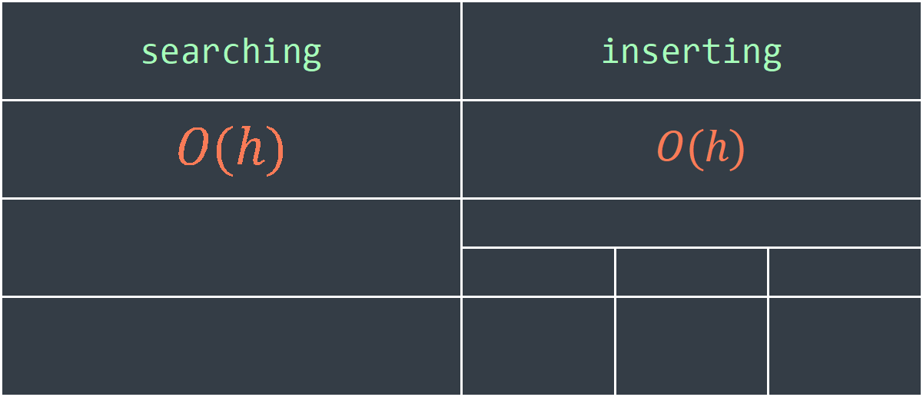
Time complexity of
binary search tree operations
searching | inserting
$$O(h)$$ | $$O(h)$$

Slide 50
We want to delete 26
15
6
26
3
12
19
33
1
4
10
18
23
31
5
21
28
32

Slide 51
İkili arama ağacındaki bir düğümü silmek için, silmek istediğimiz düğümü aramamız gerekmektedir.
Ve sürecin ikinci kısmı için, ardıl veya öncül ile değiş tokuş yapıyoruz, çünkü çocukları olan bir düğümü doğrudan silemeyiz, bu yüzden ikili arama ağacında herhangi bir yaprakla yer değiştirmeyiz, o özelliği bozmayan bir yaprak bulmalıyız.
Bir ikili arama ağacından bir düğümü aramak O(h) zamanıdır ve bu nedenle O(h) zaman karmaşıklığına sahiptir; burada h, ağacın yüksekliğidir.

Slide 52
We want to delete 26
15
6
26
3
12
19
33
1
4
10
18
23
31
5
21
28
32

Slide 53
We want to delete 26
15
6
28
3
12
19
33
1
4
10
18
23
31
5
21
26
32

Slide 54
We want to delete 26
15
6
28
3
12
19
33
1
4
10
18
23
31
5
21
32

Slide 55
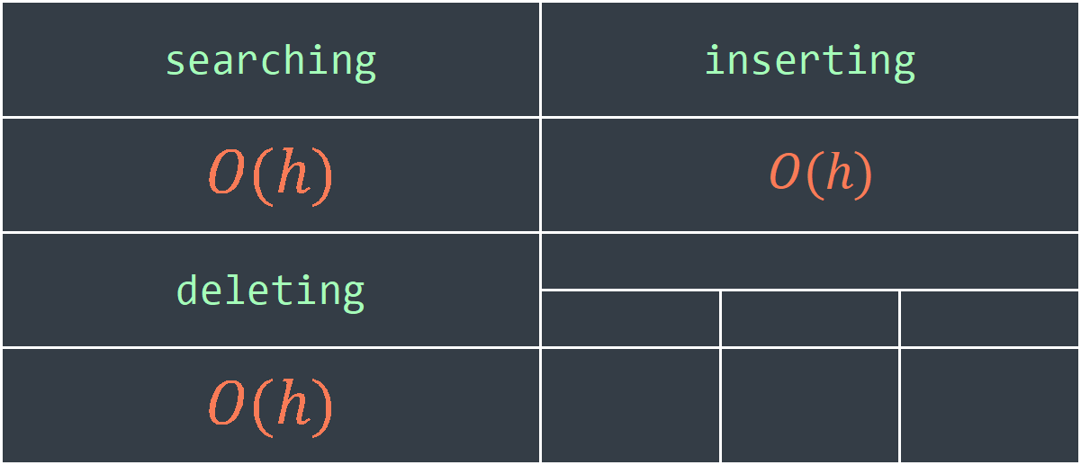
Time complexity of
binary search tree operations
searching | inserting
$$O(h)$$ | $$O(h)$$
deleting
$$O(h)$$

Slide 56
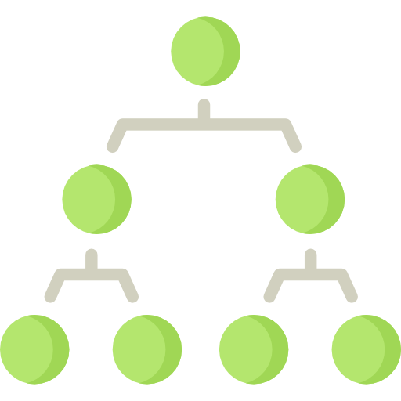
Bir dizimiz olduğunu ve bununla bir ikili arama ağacı oluşturmak istediğimizi varsayalım.

Slide 57
3 | 5 | 6 | 10 | 12 | 15 | 19
3
Bunu yapmanın ilk yolu, ilk elemandan başlayarak tamamen dengesiz bir ikili arama ağacını elde etmektir.
5
6
10
12
15
19

Slide 58
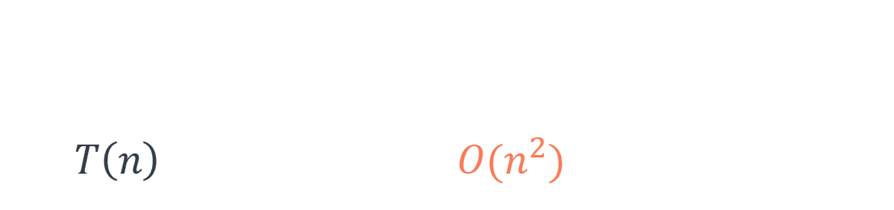
İlk elemanın eklenmesi 1 işleme, ikinci elemanın eklenmesi 2 işleme, üçüncü elemanın eklenmesi 3 işleme vb. Yani n eleman eklemek Gauss toplamı olan 1+2+3+...+n'ye mal olur, bu bize bir O(n²) zaman karmaşıklığı verir.
$$T\left(n\right)=1+2+…n=\frac{n\left(n+1\right)}{2}=\frac{n^{2}+n}{2} \\ T\left(n\right)=\frac{1}{2}n^{2}+\frac{1}{2}n=O(n^{2})$$

Slide 59
3 | 5 | 6 | 10 | 12 | 15 | 19
10

Slide 60
3 | 5 | 6 | 10 | 12 | 15 | 19
10
5
3
6

Slide 61
3 | 5 | 6 | 10 | 12 | 15 | 19
10
5
15
3
6
12
19

Slide 62
3 | 5 | 6 | 10 | 12 | 15 | 19
10
5
15
3
6
12
19

Slide 63
3 | 5 | 6 | 10 | 12 | 15 | 19
10
5
15
3
6
12
19

Slide 64
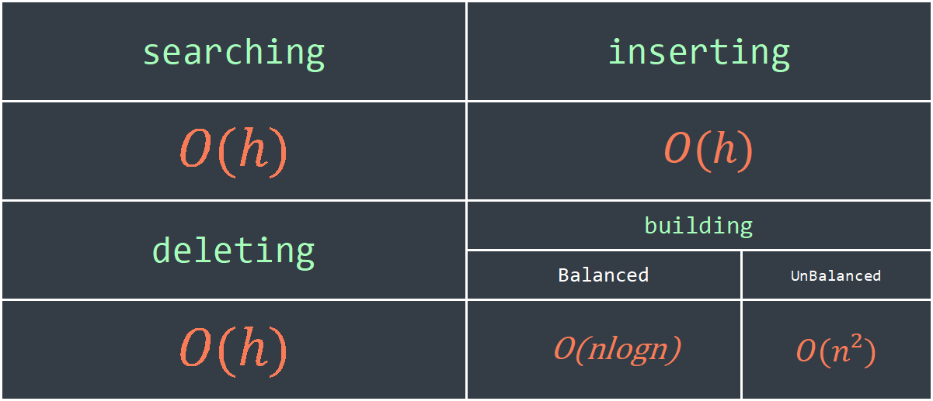
Time complexity of
binary search tree operations
searching | inserting
$$O(h)$$ | $$O(h)$$
deleting | building
 | Balanced | UnBalanced
$$O(h)$$ | O(nlogn) | $$O(n²)$$

